Slide 1
Radfahren und Schule in Gegenwart und Zukunft

Slide 2
Die Gegenwart

Slide 3
Situation der Kinder
Radfahrende Kinder stellen eine Risikogruppe im Straßenverkehr dar.
Mangelnde Grundfertigkeiten der Beherrschung des Fahrrades erschweren die Radfahrausbildung.
Ein pandemiebedingter Bewegungsmangel beeinträchtigt das Radfahren zusätzlich.

Slide 4
Grundschulverordnung
Aus § 13 und Anmerkung in Anlage 1:
In den Jahrgangsstufen 3 und 4 sind die Schülerinnen und Schüler auch durch praktische Übungen auf die Radfahrprüfung vorzubereiten.
In Jahrgangsstufe 4 wird in Zusammenarbeit mit der Polizei die Radfahrprüfung durchgeführt.
https://www.berlin.de/sen/bildung/schule/rechtsvorschriften/

Slide 5
Rahmenlehrplan mit Orientierungs- und Handlungsrahmen
Sachunterricht
Thema: Rad
Sport und Bewegungserziehung
Thema: Fahren, Rollen, Gleiten
Übergreifendes Thema
Mobilitätsbildung und Verkehrserziehung
https://bildungsserver.berlin-brandenburg.de/verkehrserziehung

Slide 6
Jugendverkehrsschulen
Das Angebot der Jugendverkehrsschulen umfasst u. a.
Fahrradfahren als motorisches Übungsprogramm für die Kleinsten (Kita),
Rad fahren lernen mit Regelkunde für Kinder, Jugendliche und Erwachsene
Radfahrausbildung der Schulen einschließlich der Radfahrprüfung,
Projekttage und Workshops zu Themen wie Schulanfang, verkehrssicheres Fahrrad, Verkehrssicherheit oder Schülerlotsen.
https://www.berlin.de/sen/bildung/lebenslanges-lernen/lernorte/jugendverkehrsschulen/

Slide 7
Der mobile Bär
Arbeits- und Erkundungsheft für Schüler der Klassen 3 und 4
Übungen zu den Themen:
Aufmerksamkeit im Straßenverkehr,
Orientierung im öffentlichen Personennahverkehr,
Vorbereitung auf die Radfahrprüfung.
Lehrbegleitmaterial
https://www.unfallkasse-berlin.de/unterrichtseinheiten

Slide 8
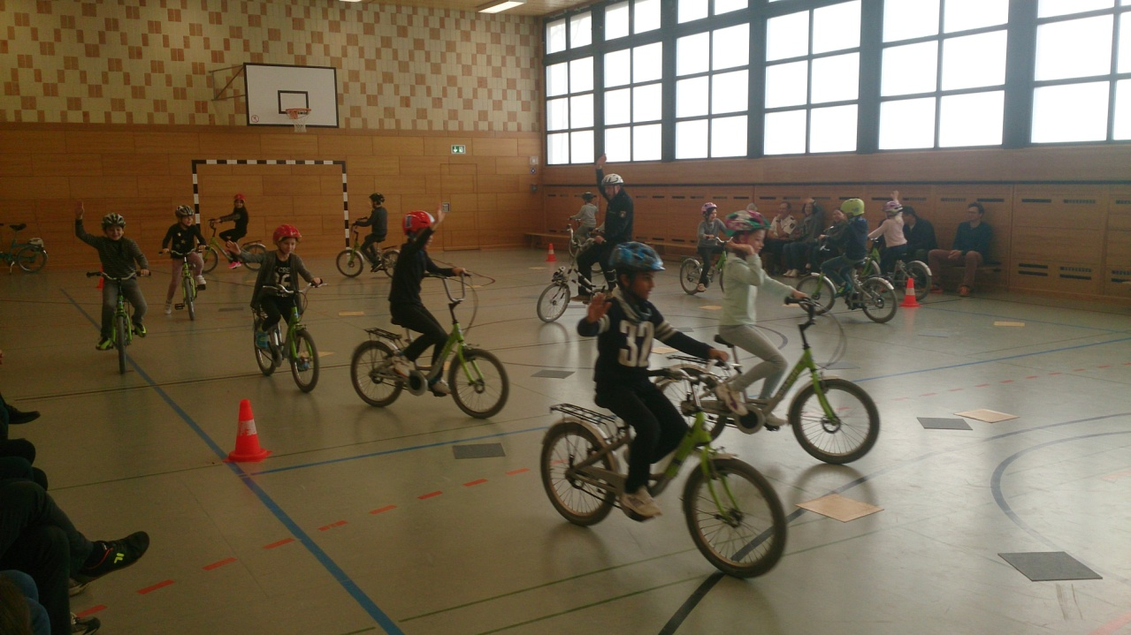
Pandemiebedingte Veränderungen
Pandemiebedingter Ausfall der Angebote,
Übungsmöglichkeiten verstärkt auf dem Schulgelände nutzen,
Parcoursanhänger und -materialien verstärkt einsetzen,
Prüfung auch mit mobilen Materialien umsetzen,
Nachholen der Übungen und Prüfungen auch in Folgeschuljahren.
Baustein Radfahrtraining
Durchführung auf der Grundlage des Konzepts „Motorisches Radfahrtraining“
https://www.berlin.de/sen/bjf/stark-trotz-corona/

Slide 9
Verkehrssicherheitsprogramm
Frühradfahren als fester Bestandteil der Mobilitätsbildung,
niederschwellige offene Angebote am Nachmittag,
gesicherter Beginn der Radfahrausbildung in der Jahrgangsstufe 3.

Slide 10
Ziele der Mobilitätsbildung
Ziel der „Vision Zero“:
Keine Toten und Schwerverletzten im Straßenverkehr
Globales Ziel 13 für nachhaltige Entwicklung:
Umgehend Maßnahmen zur Bekämpfung des Klimawandels und seiner Auswirkungen ergreifen

Slide 11
Die Zukunft … … hat bereits begonnen

Slide 12
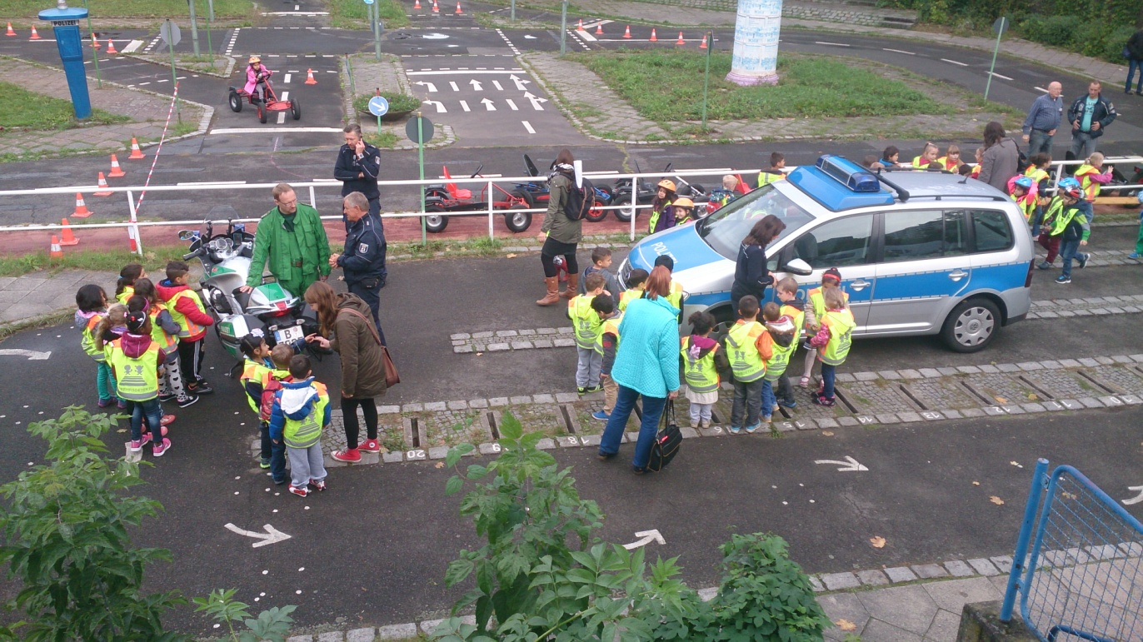
Richtlinien der Regierungspolitik 2021-2026
Mobilität
Der Senat will für Kinder und Jugendliche sichere Wege schaffen.
Jugendverkehrsschulen werden mit einer fachlich-pädagogisch qualifizierten Stelle in jeder Jugendverkehrsschule ausgestattet.
Die Radfahrausbildung an den Schulen wird hinsichtlich einer größeren Praxisnähe überprüft
Bildung, Jugend und Familie
Der Senat will die Jugendverkehrsschulen nachhaltig sichern.

Slide 13
Mobilitätsgesetz
§ 11 a: Angebote der Mobilitätsbildung zur selbstbestimmten, stadt-, umwelt- und klimaverträglichen Ausgestaltung der Mobilitätsbedürfnisse
§ 50 (6): Förderung der Selbstständigkeit von Kindern im Fußverkehr

Slide 14
Radverkehrsplan
5.3.4.1 Schulungen und Trainings
Fehlende motorische Grundfertigkeiten zu Beginn der Radfahrausbildung und für die sichere Teilnahme am Straßenverkehr
Motorisches Radtraining für Schülerinnen und Schüler in den Jahrgangsstufen eins bis drei erforderlich
Übungsfahrten im realen Straßenverkehr im Rahmen der Radfahrausbildung nach Radfahrprüfung intensivieren
Verbesserung der Verkehrssicherheit Rad fahrender Kinder und Jugendlicher als ein ressortübergreifendes verkehrspolitisches Ziel.
Verstetigung der Fördermittel zur Mobilitätsbildung und Verkehrserziehung im Rahmen des RVP

Slide 15
Radtouren (entsprechend AV Aufsicht)
Aufsichtsführung bei Radtouren
Ein- oder mehrtägige Radtouren dürfen erst ab Jahrgangsstufe 5 durchgeführt werden und müssen von mindestens zwei Aufsichtspersonen je Klasse oder Lerngruppe begleitet werden. Alle teilnehmenden Schülerinnen und Schüler müssen nach Vergewisserung der Aufsichtsperso- nen im Radfahren geübt sein (beispielsweise die Radfahrprüfung abgelegt haben) und vor Fahrtantritt muss die Verkehrssicherheit der Fahrräder überprüft werden. Das Tragen von Fahr- radhelmen ist für minderjährige Schülerinnen und Schüler Pflicht. Die Schule entscheidet in ei- gener Verantwortung, ob sie eine schriftliche Erklärung der Erziehungsberechtigten akzeptiert, dass ihr Kind ohne Helm an der Radtour teilnehmen darf. Volljährige Schülerinnen und Schüler sollen Fahrradhelme tragen.

Slide 16
Rahmenlehrplan für die gymnasiale Oberstufe
Für Schülerinnen und Schüler als zu Fuß Gehende, als Rad Fahrende und als Nutzende des öffentlichen Personennahverkehrs (ÖPNV) erweitert sich die selbstständige Verkehrsteilnahme um die Möglichkeiten, als Fahrzeugführende am motorisierten Straßenverkehr teilzunehmen, ob mit eigenen oder mit gemeinschaftlich genutzten Fahrzeugen. Sie setzen sich mit neuen, alternativen Antriebstechniken und Fahrzeugen auseinander und befassen sich mit der wachsenden Rolle des Radverkehrs für die eigene Gesundheit und die zukünftige Mobilität.
https://bildungsserver.berlin-brandenburg.de

Slide 17
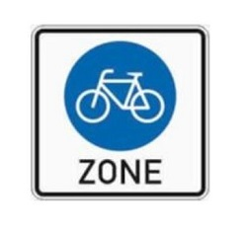
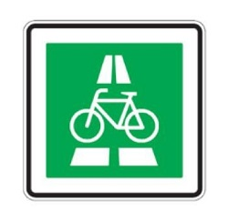
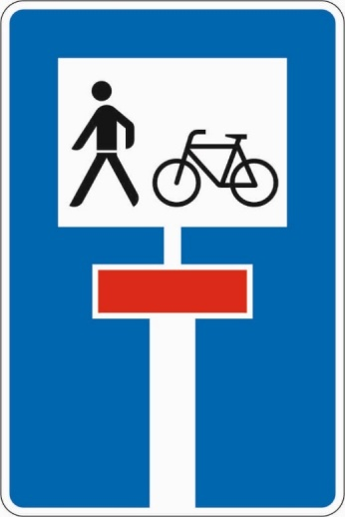
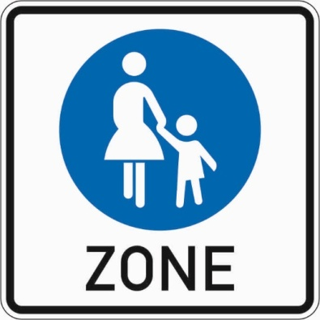
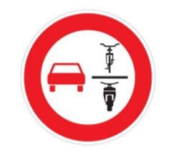
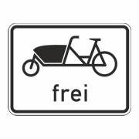
Neue Verkehrszeichen zum Schutz Radfahrender Gibt es die wirklich? Was sollen sie bedeuten?
Notes:
https://www.bmvi.de/SharedDocs/DE/Artikel/StV/Radverkehr/neuerungen-radverkehr-treten-in-kraft.html 01.03.2022
Die 54. Verordnung zur Änderung straßenverkehrsrechtlicher Vorschriften (BGBl. I 2020 S. 814), die am 28.04.2020 in Kraft getreten ist, enthält wesentliche Änderungen zur Stärkung des Radverkehrs:
Nebeneinanderfahren mit Fahrrädern
Durch eine Neufassung der bestehenden Regelung ist klargestellt, dass das Nebeneinanderfahren von Radfahrenden grundsätzlich gestattet ist. Lediglich wenn andere Verkehrsteilnehmende behindert werden, muss hintereinander gefahren werden.
Mindestüberholabstand für Kfz
Für das Überholen von zu Fuß Gehenden, Radfahrenden und Elektrokleinstfahrzeugführenden durch Kraftfahrzeuge ist fortan ein Mindestüberholabstand von 1,5 m innerorts und von 2 m außerorts festgeschrieben. Bisher schreibt die StVO lediglich einen „ausreichenden Seitenabstand“ vor.
Schrittgeschwindigkeit für rechtsabbiegende Kraftfahrzeuge über 3,5 t innerorts
Für rechtsabbiegende Kraftfahrzeuge über 3,5 t ist aus Gründen der Verkehrssicherheit innerorts Schrittgeschwindigkeit (4 bis 7, max. 11 km/h) vorgeschrieben.
Personenbeförderung auf Fahrrädern
Auf Fahrrädern dürfen Personen mitgenommen werden, wenn die Fahrräder zur Personenbeförderung gebaut und eingerichtet sind und der Fahrzeugführende mindestens 16 Jahre alt ist.
Grünpfeil ausschließlich für Radfahrende
Die bestehende Grünpfeilregelung wurde auch auf Radfahrende ausgedehnt, die aus einem Radfahrstreifen oder baulich angelegten Radweg heraus rechts abbiegen wollen. Außerdem wurde ein gesonderter Grünpfeil, der allein für Radfahrer gilt, eingeführt.
Verkehrszeichen Grünpfeil für Radfahrer:
Quelle: BMDV
NEU: Parken und Halten auf Geh- und Radwegen
Die Änderung der Bußgeldkatalog-Verordnung (BKatV-Novelle) wurde am 19. Oktober 2021 im Bundesgesetzblatt (BGBl. IS. 4688) verkündet und trat am 9. November 2021 in Kraft.
Mit der BKatV-Novelle können auch Verstöße zum Schutz des Rad- und Fußverkehrs, z. B. bei verbotswidrigem Parken auf Geh- und Radwegen sowie unerlaubtes Halten auf Schutzstreifen, mit höheren Geldbußen geahndet werden.
Einrichtung von Fahrradzonen
Analog zu den Tempo 30-Zonen können nun auch Fahrradzonen angeordnet werden. Die Regelung orientiert sich an den Regeln für Fahrradstraßen: Anderer Verkehr als Radverkehr ist hier nur nach gesonderter Freigabe gestattet. Für den freigegebenen Fahrverkehr gilt eine Höchstgeschwindigkeit von 30 km/h. Der Radverkehr darf weder gefährdet noch behindert werden.
Auch Elektrokleinstfahrzeuge dürfen hier fahren.
Die Straßenverkehrsbehörden können Fahrradzonen unter erleichterten Voraussetzungen anordnen.
Verkehrszeichen Beginn einer Fahrradzone:
Quelle: BMDV
Ausweitung des Parkverbots vor Kreuzungen und Einmündungsbereichen
Um die Sicht zwischen Straße und Radweg zu verbessern und damit die Sicherheit speziell von Radfahrenden zu erhöhen, wurde das Parken vor Kreuzungen und Einmündungen in einem Abstand von bis zu je 8 Metern von den Schnittpunkten der Fahrbahnkanten verboten, wenn ein straßenbegleitender baulicher Radweg vorhanden ist.
Vereinfachung für Lastenfahrräder
Um speziell für Lastenfahrräder Parkflächen und Ladezonen vorhalten zu können, wurde ein spezielles Sinnbild „Lastenfahrrad“ eingeführt, das die zuständigen Straßenverkehrsbehörden nutzen können.
Sinnbild Lastenfahrrad:
Quelle: BMDV
Verkehrszeichen Radschnellwege
Das Verkehrszeichen „Radschnellweg“ wurde eingeführt, um eine einheitliche Kennzeichnung von Radschnellwegen zu ermöglichen.
Verkehrszeichen Radschnellweg:
Quelle: BMDV
Überholverbot von einspurigen Fahrzeugen
Die Straßenverkehrsbehörden können in Zukunft – z. B. an Engstellen – ein Überholverbot von einspurigen und mehrspurigen Fahrzeugen (u. a. Fahrrädern) für mehrspurige Kraftfahrzeuge und Krafträder mit Beiwagen anordnen. Hierfür wurde ein neues Verkehrszeichen eingeführt.
Verkehrszeichen Verbot des Überholens von einspurigen und mehrspurigen Fahrzeugen für mehrspurige Kraftfahrzeuge und Krafträder mit Beiwagen:
Quelle: BMDV
Vermehrte Öffnung von Einbahnstraßen für Radfahrende in Gegenrichtung
Im Rahmen einer Gesamtüberarbeitung der Allgemeinen Verwaltungsvorschrift zur StVO im Jahr 2020 sollen die zuständigen Straßenverkehrsbehörden verstärkt zur Prüfung der Öffnungsmöglichkeit von Einbahnstraßen in Gegenrichtung für Radfahrende aufgerufen werden. Ziel ist es, hierdurch die Zahl der in Gegenrichtung freigegebenen Einbahnstraßen zu vergrößern.
Sackgasse durchlässig

Slide 18
Neue Regelungen in der StVO
Nebeneinanderfahren mit Fahrrädern
Das Nebeneinanderfahren von Radfahrenden ist grundsätzlich gestattet. Lediglich wenn andere Verkehrsteilnehmende behindert werden, muss hintereinander gefahren werden.
Mindestüberholabstand für Kfz
Für das Überholen von zu Fuß Gehenden, Radfahrenden und Elektrokleinstfahrzeugführenden durch Kraftfahrzeuge ist ein Mindestüberholabstand von 1,5 m innerorts und von 2 m außerorts festgeschrieben.
Rechtsabbiegende Kraftfahrzeuge
Für rechtsabbiegende Kraftfahrzeuge über 3,5 t ist aus Gründen der Verkehrssicherheit innerorts Schrittgeschwindigkeit vorgeschrieben.
Personenbeförderung auf Fahrrädern
Auf Fahrrädern dürfen Personen mitgenommen werden, wenn die Fahrräder zur Personenbeförderung gebaut und eingerichtet sind und der Fahrzeugführende mindestens 16 Jahre alt ist.

Slide 19
Roller fit
Roller Fit - Kids mit Drive!
Fortbildung für Grundschullehrkräfte und Erzieherinnen
Tretrollerfahren als wichtigen und spannenden Baustein der Mobilitätsbildung und Verkehrserziehung kennenlernen,
Vielfalt dieser Mobilitätsform erleben,
spielerisch die wichtigsten Sicherheitstechniken erlernen,
für Bewegung begeistern,
Für Gefahren im Straßenverkehr sensibilisieren.
Fortbildungstermine:
21. Juni 2022 in Berlin
22. Juni 2022 im Land Brandenburg
https://verkehrshelden.com/programm/roller-fit

Slide 20
Vielen Dank Harald Petters Senatsverwaltung für Bildung, Jugend und Familie Mobilitätsbildung und Verkehrserziehung Telefon 030 90227 6581 harald.petters@senbjf.berlin.de

